Slide 1






NHIỆT LIỆT CHÀO MỪNG CÁC CÔ
TỚI THĂM LỚP 1A5

Slide 2


Slide 3



Câu 1: Hình bên có mấy hình tam giác:
A. 2 B. 3 C. 4
4
10
0
3
8
7
6
9
5
1
2

Slide 4
Câu 2: Hình bên có mấy hình chữ nhật:
A. 1 B. 2 C. 3
4
10
0
3
8
7
6
9
5
1
2

Slide 5
Câu 3: Hình bên có mấy hình tròn:
A. 4 B. 3 C. 2
4
10
0
3
8
7
6
9
5
1
2

Slide 7

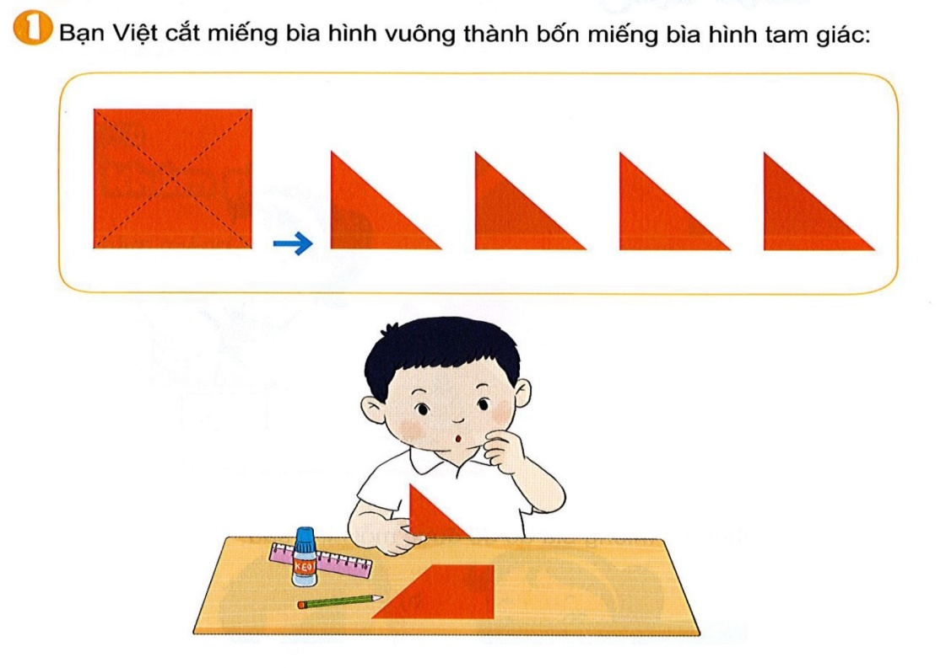
1
Bạn Việt cắt miếng bìa hình vuông thành bốn miếng bìa hình tam giác:

Slide 8
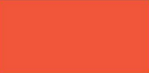



Em hãy ghép bốn miếng bìa hình tam giác đó để được hình sau:
a)
b)
d)
c)

Slide 10
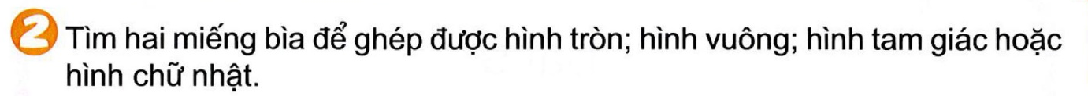
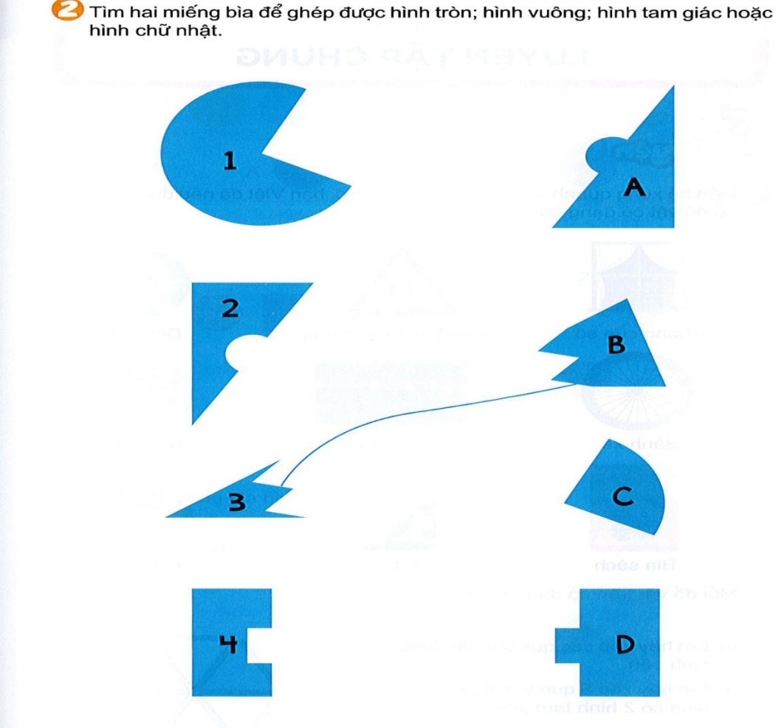

Slide 11









Slide 13
CHÚC CÁC CÔ MẠNH KHOẺ
CHÚC CÁC EM CHĂM NGOAN, HỌC GIỎI

Slide 15


Slide 16

10
9
8
7
6
5
4
3
2
1
0

